Slide 1

Nuh Naci Yazgan Üniversitesi
Kalite Süreçlerine
Öğrenci Katılımı Bilgilendirme Sunumu
DR. ÖĞR. ÜYESİ GÜLÇİN CANBULUT
NUH NACİ YAZGAN ÜNİVERSİTESİ
KALİTE KOORDİNATÖRLÜĞÜ

Slide 2
Toplantı amacı
Kalite süreçlerini tanıtma
YÖKAK Değerlendirme Heyeti-Öğrenci görüşmesi hakkında bilgilendirme

Slide 3
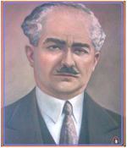
TARİHÇE
Nuh Naci Yazgan Üniversitesi,
Kayseri Yükseköğrenim ve Yardım Vakfı tarafından
2009 yılında kurulmuş olup,
2011-2012 yılında ilk öğrencilerini almıştır.
İlk mezunlarını 2014-2015 yılı sonunda vermiştir.

Slide 4
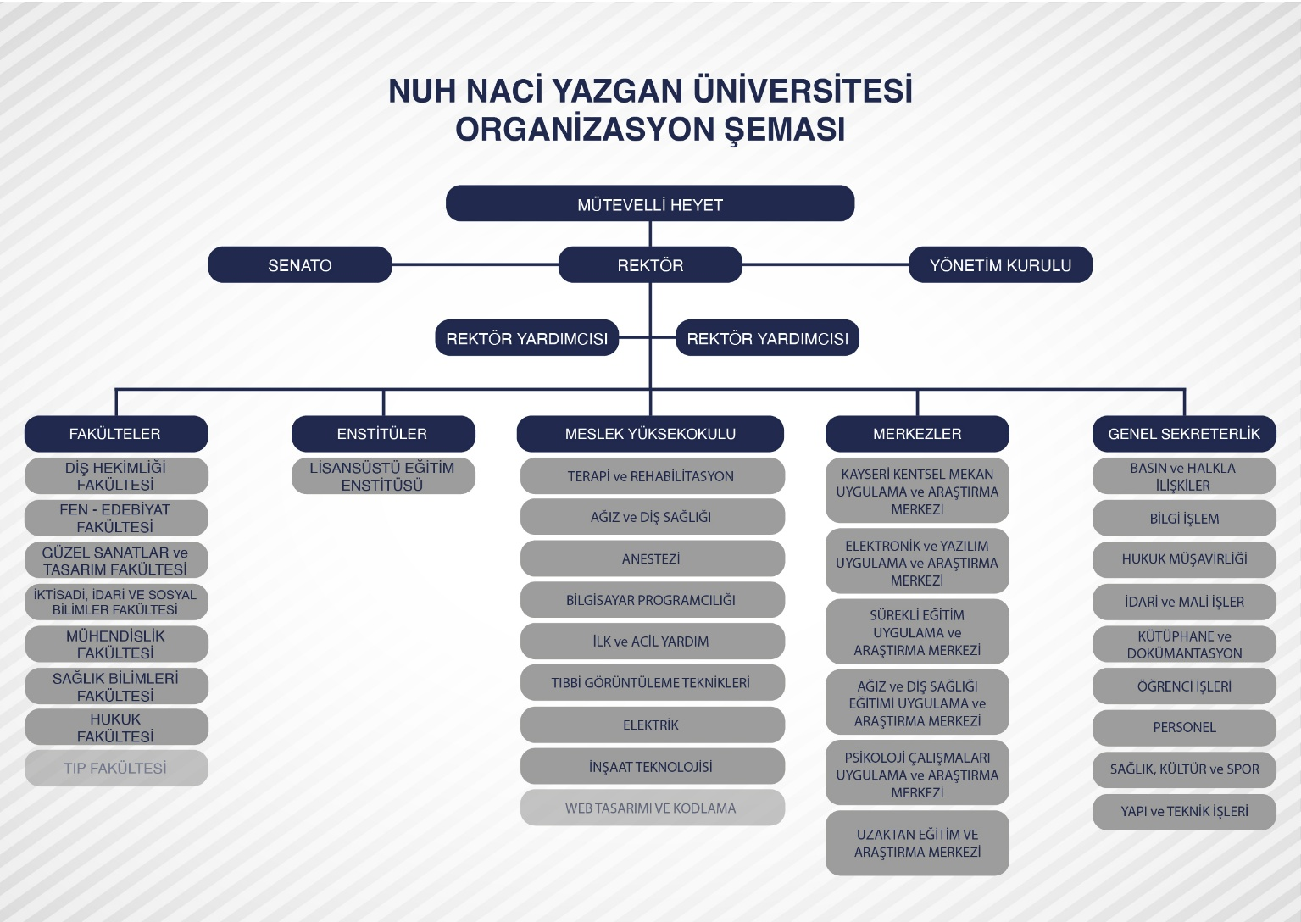
Üniversite Hakkında Genel Bilgiler
Nuh Naci Yazgan Üniversitesi
7 Fakülte bünyesinde 14 bölüm
1 Meslek Yüksekokulu bünyesinde 8 program ve
1 Enstitü bünyesinde 9 tezli, 6 tezsiz yüksek lisans ve 2 doktora programı ile
hizmet vermektedir.

Slide 5
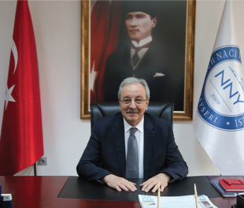
REKTÖRÜMÜZ
PROF.DR. AHMET FAZIL ÖZSOYLU

Slide 6

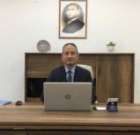
REKTÖR YARDIMCILARIMIZ
PROF.DR. ERKAN KÖSE
PROF.DR. NERİMAN İNANÇ

Slide 7
Üniversitemizin Misyonu ve Vizyonu
Yerel, bölgesel, ulusal ve uluslararası düzeyde eğitim-öğretim hizmeti vermek, bilimsel araştırmalar yapmak ve ürettiği çıktılarla sürdürülebilirlik anlayışı içerisinde topluma katkı sağlamaktır.
Sahip olduğu yetkinlikleri toplum yararına kullanan, yerel ve evrensel düzeyde fark yaratarak geleceğe yön veren yenilikçi üniversite olmaktır.

Slide 8
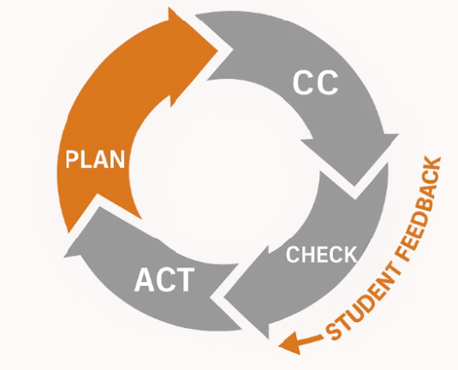

Kalite Güvencesi Nedir?
Yükseköğretimde kaliteyi güvence altına alan sistematik süreçler
Eğitim-öğretim, araştırma ve idari hizmetlerde sürekli iyileştirme sağlar.
Planla – Uygula – Kontrol Et – Önlem Al (PDCA) döngüsü üzerine kuruludur.
Tüm paydaşların (öğrenci, akademik personel, idari personel, sektör) katılımıyla yürütülür.
Öğrenci deneyimi ve öğrenci geri bildirimi bu sistemin merkezindedir.

Slide 9
1. Program Çıktıları (PO)
Her bölümün mezunlarının hangi bilgi, beceri ve yetkinliklere sahip olacağı tanımlanır.
Müfredat bu çıktılara göre yapılandırılır.
Öğrenci başarısı öğrenme çıktılarına göre izlenir ve değerlendirilir.

Slide 10
2. Ders Planı & Müfredat Yapısı
Her Dersin Kazanımları Program Çıktılarıyla İlişkilendirilir
(LO–PO Matrisi).
Ders İçerikleri, AKTS Yükü, Değerlendirme Yöntemleri Belirli Standartlara Göre Tanımlanır.
Müfredat Her Yıl Gözden Geçirilir Ve İyileştirilir.

Slide 11
3. Ölçme ve Değerlendirme Sistemi
Ara sınav, final, ödev, proje ve uygulama çalışmalarıyla çok bileşenli ölçme yapılır.
Değerlendirme kriterleri öğrencilere dönem başında açık şekilde bildirilir.
PO’ya ulaşma oranı her yıl hesaplanır ve kalite iyileştirmelerine girdi sağlar.

Slide 12
4. Akademik Danışmanlık
Öğrencinin akademik sürecini düzenli takip eden danışman sistemi.
Ders seçimi, akademik başarı, çift anadal/yandal süreçleri, genel ilerleme için yönlendirme.

Slide 13
5. Eğitim–Öğretim Ortamları
Derslikler, laboratuvarlar, atölyeler, kütüphane ve dijital öğrenme platformları.
Derslerin hem teorik hem uygulamalı boyutunun desteklenmesi.

Slide 14
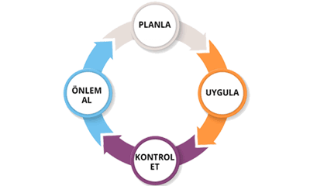
PUKÖ Döngüsü (Planla–Uygula–Kontrol et–Önlem Al)
Kalite güvencesi sisteminin omurgasıdır.
Üniversitelerin eğitim–öğretim, araştırma ve idari süreçlerde sürekli iyileştirmeyi sağlaması için kullandığı en temel yöntemdir.

Slide 15
Planla
Bu aşama hedeflerin ve süreçlerin tanımlandığı bölümdür.
Program çıktıları belirlenir.
Ders planları ve müfredat yapılandırılır.
Amaç:
Neyi, nasıl, ne kadar sürede, hangi ölçütlerle gerçekleştireceğini belirlemek.

Slide 16
Uygula
Bu aşama, planlanan süreçlerin fiilen hayata geçirildiği aşamadır.
Derslerin işlenmesi
Öğrenci danışmanlığı
Laboratuvar, kütüphane, dijital platform hizmetleri
Amaç:
Planın uygulanması ve süreçlerin işleyişinin sağlanması.

Slide 17
Kontrol Et
Bu aşama ölçme, değerlendirme ve analiz içerir.
Öğrenci anketleri
Program çıktısı (PO) gerçekleşme oranları
Ders değerlendirme sonuçları
Amaç:
Planlananla elde edilen sonuçlar arasındaki farkı görmek.

Slide 18
Önlem Al / İyileştir
Elde edilen bulgulara göre iyileştirme adımlarının atıldığı aşamadır.
Müfredat güncelleme
Ders/danışmanlık süreçlerinin iyileştirilmesi
Laboratuvar veya hizmet iyileştirmeleri
Amaç:
Eksikleri gidermek, güçlü yönleri pekiştirmek ve Sürekli İyileştirme Döngüsü’nü kapatmak.

Slide 19

Öğrenci geri bildirimi olmazsa;
PUKÖ döngüsü tamamlanamaz.

Slide 20
Kalite Süreçlerine Katılımınızı Sağlamak Amacıyla Düzenlenen Anketler
  Her bir öğrenciden anketler yardımıyla alınan görüş ve öneriler Kalite Komisyonlarında değerlendirilmekte ve iyileştirme süreçlerinde girdi olarak katkı sağlamaktadır.
Öğrenci Memnuniyet Anketi
Öğretim Elemanı Değerlendirme Anketi
Ders Değerlendirme Anketi
Bölüm Değerlendirme Anketi
Öğrenci Beklenti Anketi
Mezun Anketi

Slide 21
Nuh Naci Yazgan Üniversitesi Öğrenci ve Paydaş Geri Bildirim Yönetimi Süreci
Akademik ve İdari Birimler
Anketler, Dönem Sonu Değerlendirme Toplantıları, Bireysel Başvuru ile Problem/İyileştirme Önerilerinin Alınması
Birim Kalite Komisyonu
Ön Değerlendirme ve Analizlerin Yapılması
Üniversite Kalite Komisyonu
İyileştirme Önerilerinin Değerlendirilmesi
Kalite Koordinatörlüğü
Bölüm, Fakülte/Enstitü, MYO Kalite Komisyonlarında Önerilerin Değerlendirilmesi
Gerekli İyileştirmelerin Yapılması
Büyük Boyutlu İyileştirmelerin Kalite Koordinatörlüğüne İletilmesi
Belirlenen İyileştirme Önerilerinin Üniversite Kalite Komisyonuna İletilmesi
Yapılan İyileştirmelerin Takip Edilmesi
Rektörlük
İyileştirme Önerilerinin Değerlendirilmesi
Gerekli Görülen Hususların Rektörlüğe Rapor Edilmesi
Akademik ve İdari Birimlere İyileştirmeler İçin Gerekli Talimatların Verilmesi
İyileştirmeler için Gerekli Kaynağın Aktarılması
İyileştirmeler için Gerekli Koordinasyonun Sağlanması

Slide 22
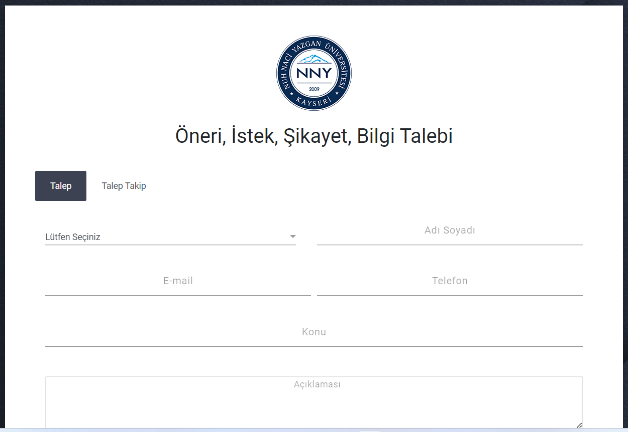
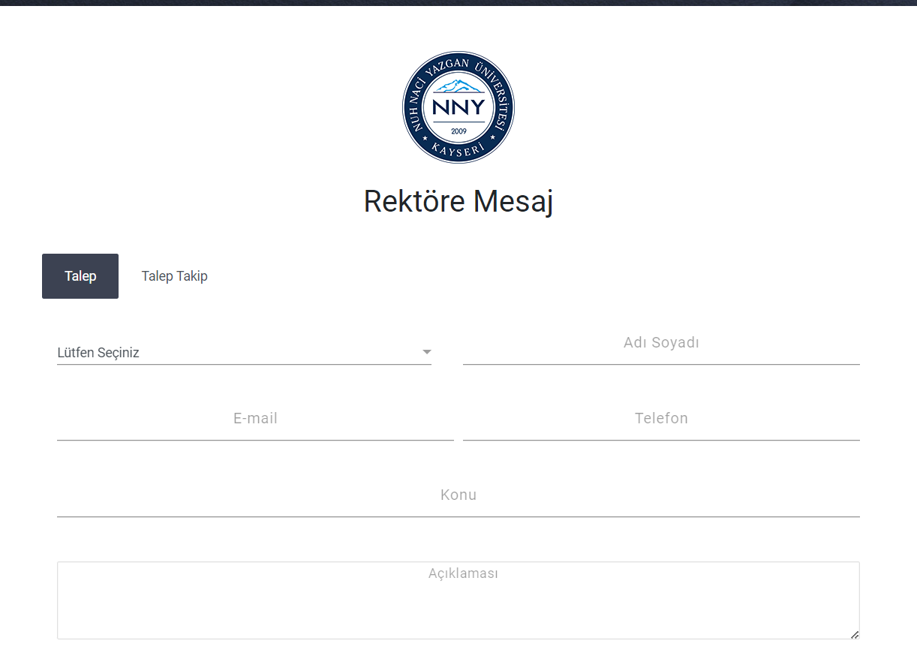
Kalite Yönetim Sürecine Nasıl Dahil Olabilirim?
Önerilerini Kalite Koordinatörlüğüne İletebilirsin
Önerilerini Doğrudan Rektöre İletebilirsin

Slide 23
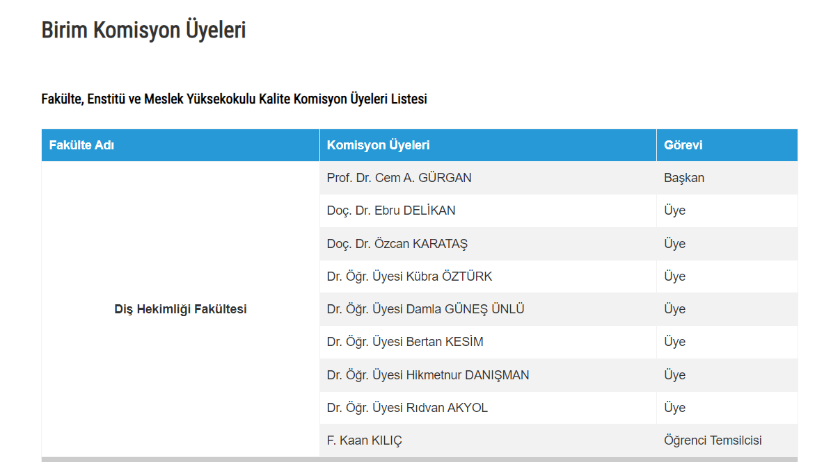
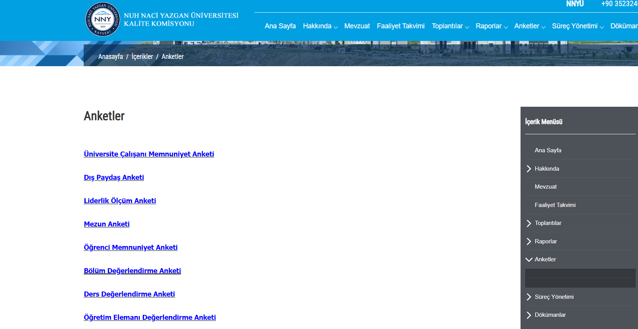
Kalite Yönetim Sürecine Nasıl Dahil Olabilirim?
Önerilerini Kalite Komisyonu Öğrenci Temsilcisine İletebilirsin
Önerilerini Anketler ve Dönem Sonu Değerlendirme Toplantılarında Dile Getirebilirsin

Slide 24
Nasıl Katkı Sağlayabilirim?
Sizler de farklı komisyon/ topluluklarda öğrenci temsilciliği ile üniversitemizdeki kalite süreçlerinin iyileştirilmesinde katkı sağlayabilirsiniz.
Üniversite Öğrenci Kalite Komisyonu
Fakülte/Bölüm kalite komisyonu öğrenci temsilciği
YÖKAK Değerlendirme takımı öğrenci temsilciliği
Kalite Topluluğu/Kulübü
Üniversite kalite komisyonu öğrenci temsilciği

Slide 25
YÖKAK: Yükseköğretim Kalite Kurulu
Üniversitelerde kalite kültürünü geliştirmek
Kurumsal akreditasyon süreçlerini yürütmek
Üniversitelerin iç kalite güvence sistemlerini değerlendirmek
Eğitim, araştırma ve toplumsal katkı alanlarında sürekli iyileştirmeyi teşvik etmek

Slide 26
YÖKAK Neden Önemlidir?
Üniversitenin ulusal ve uluslararası güvenilirliğini artırır.
Öğrenci merkezli eğitim süreçlerinin iyileştirilmesini sağlar.
Kurumun güçlü ve gelişmeye açık yönlerini ortaya çıkarır.

Slide 27
YÖKAK Değerlendirme Sürecinde Öğrencinin Rolü
Geri bildirimler “Kontrol et-Önlem al” aşamalarının temel girdisidir.
Öğrenci deneyimleri kalite raporunun önemli bir parçasıdır.
Öğrenciler bağımsız bir oturumda heyet ile görüşme yapar.

Slide 28

YÖKAK Öğrenci Görüşmelerinde Sorulabilecek Sorular
1. Eğitim–Öğretim ile İlgili Sorular
Aldığınız derslerin içerikleri güncel mi?
Ders yükü ve ölçme–değerlendirme adil şekilde uygulanıyor mu?
Öğretim elemanlarına ulaşmak kolay mı?
Derslerde öğrenci–öğretim elemanı iletişimi nasıl?
Uygulamalı eğitim (laboratuvar, atölye, klinik, stüdyo vb.) yeterli mi?
Öğrenme kaynaklarına (kütüphane, dijital platformlar) erişiminiz yeterli mi?

Slide 29
YÖKAK Öğrenci Görüşmelerinde Sorulabilecek Sorular
2. Program Çıktıları ve Müfredat
Programın size hangi bilgi/ becerileri kazandırdığını düşünüyorsunuz?
Müfredat sektör/meslek ihtiyaçlarıyla uyumlu mu?
Bölümünüzde öğrenci geri bildirimi ile yapılan bir iyileştirme oldu mu?
3. Danışmanlık, Rehberlik ve Destek Hizmetleri
Akademik danışmanınız size yeterli destek veriyor mu?
Kariyer Merkezi’nin faaliyetlerinden haberdar mısınız?
Psikolojik danışmanlık hizmetleri erişilebilir mi?

Slide 30
YÖKAK Öğrenci Görüşmelerinde Sorulabilecek Sorular
4. İdari Süreçler ve İletişim
Öğrenci işleri ile iletişim nasıl?
Not, ders kayıt, transkript süreçlerinde sorun yaşıyor musunuz?
Üniversite hakkında bilgilere nasıl ulaşıyorsunuz?
Üniversite yönetimi öğrenci görüşlerini dikkate alıyor mu?
5. Kampüs Yaşamı ve Fiziksel İmkânlar
Derslikler ve laboratuvarların fiziksel koşulları yeterli mi?
Kütüphane çalışma ortamı yeterli mi?
Sosyal, kültürel ve sportif aktiviteler yeterli düzeyde mi?

Slide 31
YÖKAK Öğrenci Görüşmelerinde Sorulabilecek Sorular
6. Öğrenci Katılımı ve Kalite Süreçleri
Öğrenci anketlerini dolduruyor musunuz? Neden?
Anket sonuçlarının değerlendirildiğini düşünüyor musunuz?
Öğrenci temsilciliği sisteminin işlediğini düşünüyor musunuz?
Üniversitede kalite çalışmalarından haberdar mısınız?
Öğrenciler olarak geri bildirim verdiğinizde bir sonuç alıyor musunuz?

Slide 32
YÖKAK Öğrenci Görüşmelerinde Sorulabilecek Sorular
7. Genel Memnuniyet & Öneriler
Üniversitenin en güçlü yönü nedir?
Geliştirilmesi gereken yönü nedir?
Üniversitenizde sizi en çok rahatsız eden süreç ne?
Bir şey değiştirme fırsatınız olsa neyi değiştirirdiniz?

Slide 33
Görüşmelerde Sizden Beklenenler
1. Dürüst ve Gerçekçi Olmak
Üniversitedeki deneyimlerini açık ve net şekilde ifade etmek
2. Deneyime Dayalı Konuşmak
Duyum, söylenti değil; bizzat yaşadıkları süreçleri anlatmak
Örnek vermekten çekinmemek
3. Temsil Bilinci ile Katılmak
Bireysel değil → bölümdeki genel öğrenci deneyimini yansıtmak
4. Yapıcı ve Çözüme Odaklı Olmak
Sadece şikâyet değil → öneri de sunmak

Slide 34
Görüşmelerde Sizden Beklenenler
5. Kalite Süreçlerinin Farkında Olmak
Ders değerlendirme anketlerini doldurmak
Bölüm/üniversite iyileştirme çalışmalarını takip etmek
Öğrenci olarak PDCA döngüsüne katkı sağlamak
6. Görüşme Etiğine Uymak
Soruya kısa ve net yanıt vermek
Başkalarının sözünü kesmemek
Görüşme gizliliğine saygı duymak
Heyetle tartışmaya girmemek

Slide 35
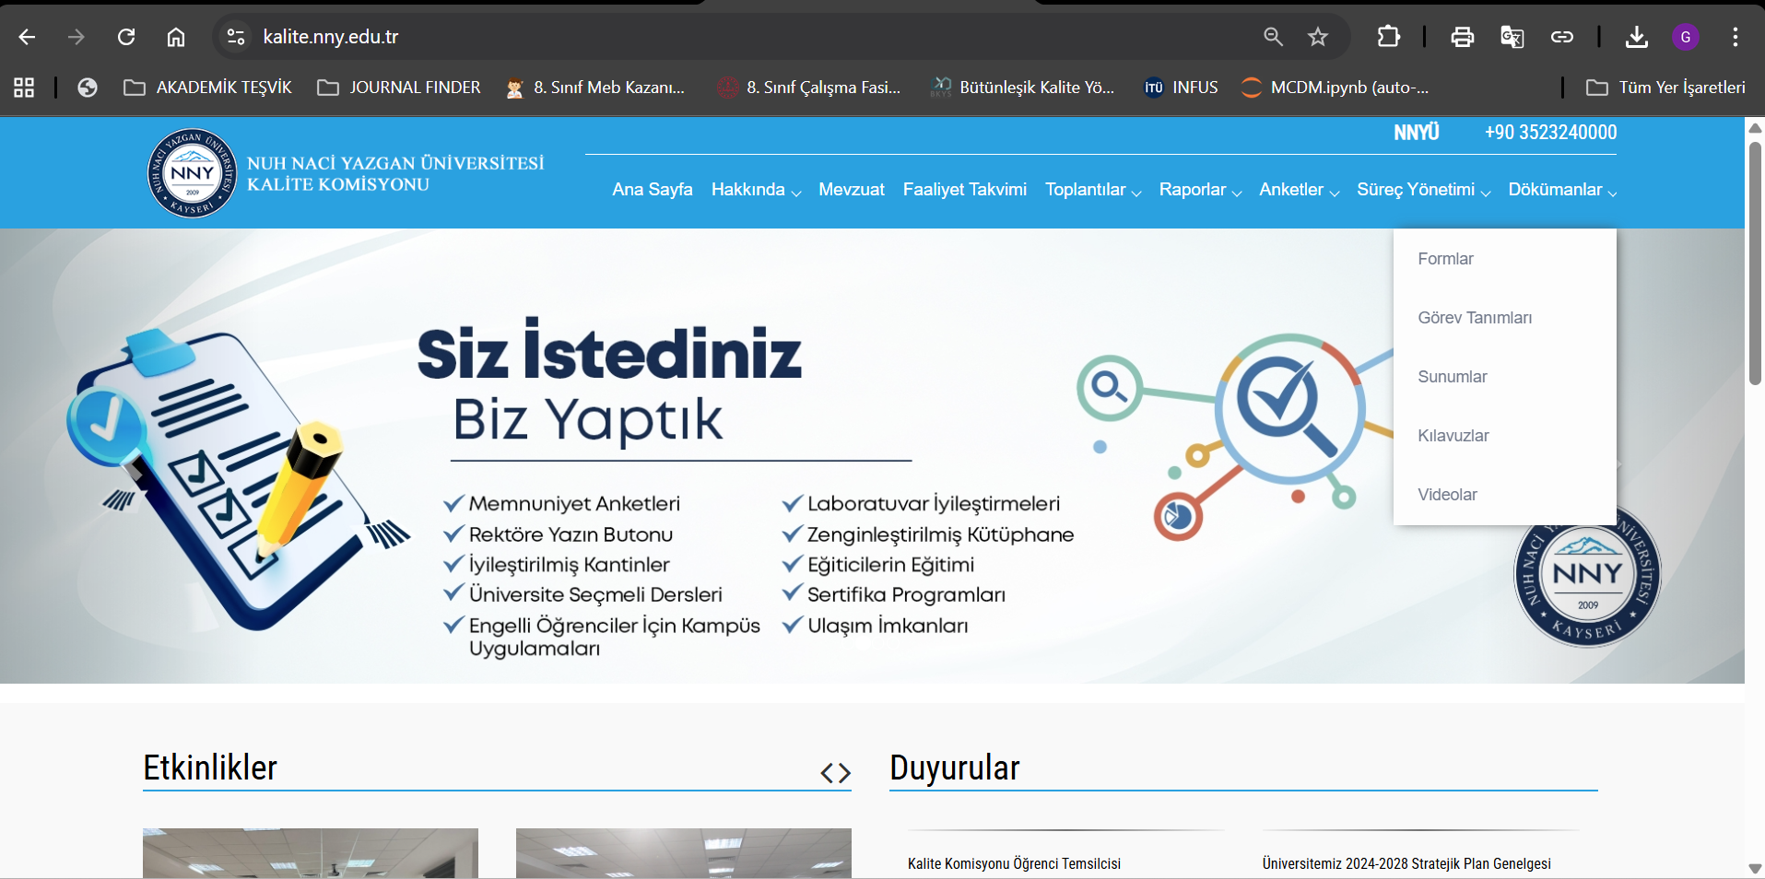

Slide 36
SORULAR İÇİN…
DR. ÖĞR.ÜYESİ GÜLÇİN CANBULUT
MÜHENDİSLİK FAKÜLTESİ
ENDÜSTRİ MÜHENDİSLİĞİ BÖLÜMÜ
DAHİLİ : 2352

